Slide 1

CONCEPTION ET DEVELOPPEMENT D’UN SITE WEB
Spécialité: développement sur internet
Présenté par :
SAKLY Ayoub & MAGHRAOUI Mohamed Hédi
Encadré par: Mr Jaziri Issam
Année Universitaire : 2012/2013

Slide 2

Plan
Introduction
Objectifs
Les besoins
Cas d’utilisation
Diagramme du cas d’utilisation initial
Modèle conceptuelle des données
Modèles conceptuelle des traitements
Conclusion
2

Slide 3

Introduction
Présentation
problematique

Slide 4
Objectifs
Dynamique
Paramétrable
Commercial
4

Slide 5
Les besoins
Les besoins fonctionnels
-Administration
-Clientèle
Les besoins non fonctionnels

Slide 6
Cas d’utilisation
Administrateur
Client
Internaute

Slide 7
Diagramme du cas d’utilisation initial
Diagramme du cas d’utilisation initial

Slide 8
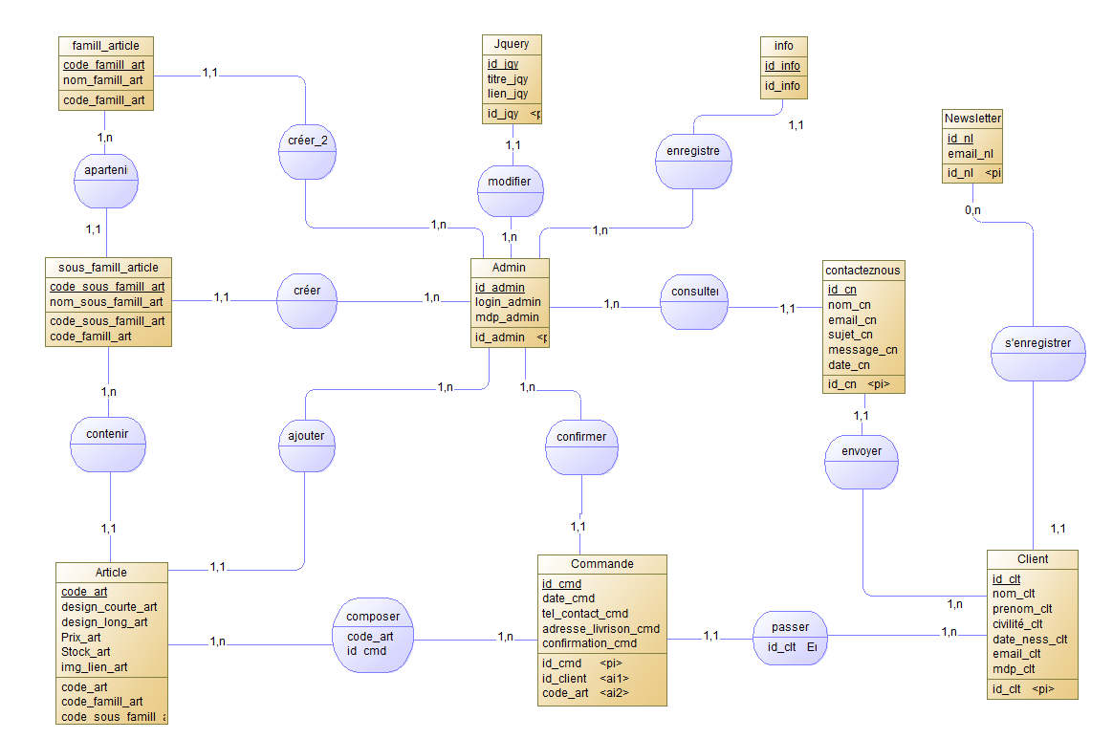
Modèle Conceptuelle Des données
Schéma extrait de la base de données

Slide 9
Modèle Conceptuelle des traitements

Slide 10
MCT (Ajout article)

Slide 11
MCT (Gestion des commandes)

Slide 12
conclusion
Aide le client à savoir et chercher des articles (bijoux).
Couvrir la présentation des services en promotion à la page d’accueil et leur recherche.
Interface directe entre un internaute visiteur et le propriétaire de la bijouterie.
L’internaute ou le client peut envoi des messages au propriétaire, ainsi l’administrateur lui répond le plus vite possible.
L’internaute ou le client peut aussi recevoir les newsletters du site après avoir inscrit.

Slide 13
Merci pour votre attention

